Slide 1
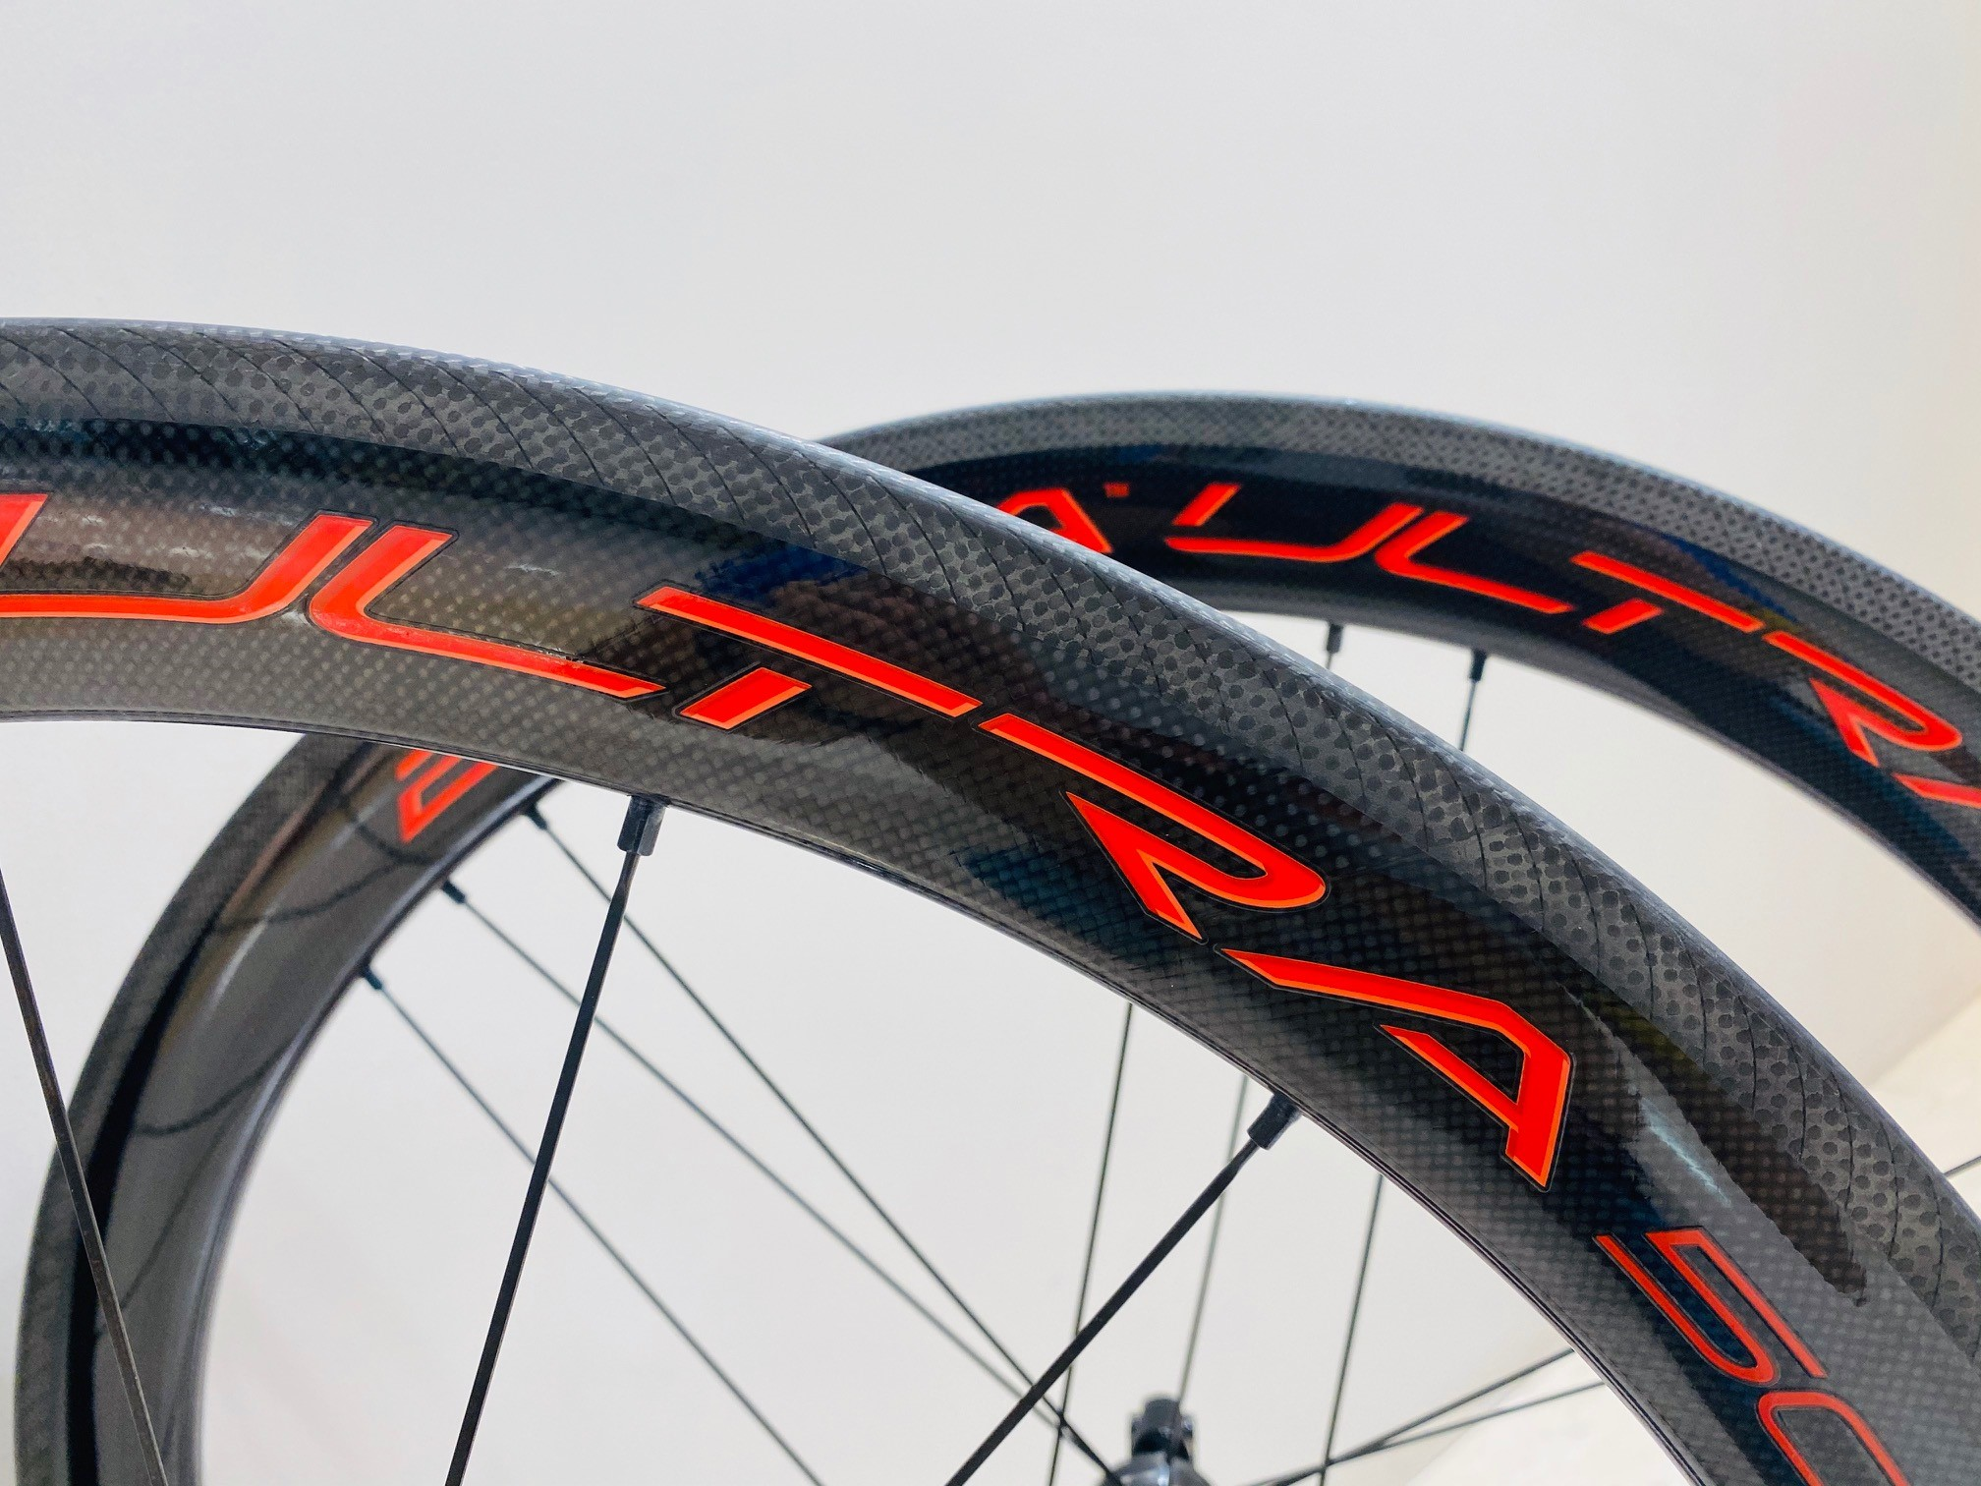
7/29(月)までの期間限定！
PINARELLO完成車購入のお客様！
BORA・ZONDAなどのホイールを
ホイール定価の半分の金額で
アップグレードしませんか？
対象車やホイールなど、詳細については
スタッフまでお問い合わせください♪

